Slide 1
İstatistik ve Olasılık
Prof.Dr. Asaf VAROL
Yazılım Mühendisliği, Fırat Üniversitesi
2019

Slide 2
Araştırma Tasarımının Temel Unsurları
Hafta 2 Bilimsel Araştırma

Slide 3
Anahtar Sorular
Araştırmanın amaçları nelerdir?
Nomotetik açıklama yapmanın kriterleri nelerdir?
Gerekli ve yeterli sebepler nelerdir?
Bir araştırma projesinin analiz birimlerini nasıl ayırt edilir?

Slide 4
İçindekiler
Sosyal araştırmanın amaçları
Nomotetik açıklamanın kriterleri
Gerekli ve yeterli sebepler
Analiz birimleri

Slide 5
Sosyal Bilimlerin Amacı
- Araştırma
* Araştırmacının merakını ve daha iyi anlama arzusunu tatmin etmek.
* Daha kapsamlı bir çalışma yapmanın fizibilitesini test etmek
* Örn; İşsizlik oranı nedir? Belirli bir şehrin ırksal bileşimi nedir?
- Açıklayıcı
* Olguların nedensel ilişkiler biçiminde sebeplerini sağlama
* Örn; Neden bazı şehirler yüksek işsizlik oranına sahip?
- Öngörü
* Gelecekteki olayların gelişimini tahmin etmek.
* Örn; Ülkenin yıl sonunda tahmin edilen istihdam oranı nedir?

Slide 6
İdiyografik ve Nomotetik Açıklama
- Bölüm 1'de belirtilen sosyal bilimlerin diyalektiklerinden biri olan, idiyografik ve nomotetik araştırmalar var:
- İdiyografik
* Tek veya sınırlı sayıdaki vakalarda, olayları ve durumları ortaya çıkaran sebeplerin kapsamlı anlamını bulmak.
* Araştırmacılar genellikle durumları veya olayları anladıklarını varsaymazlar ve toplulukta sunulan sonuçlara katkıda bulunan her şeyin temelini araştırarak bulmaya çalışırlar.
- Nomotetik
* Genel olarak bir koşullar veya olaylar sınıfını etkileyen birkaç rastgele faktör tanımlamaya çalışılmasıdır.
* Belli bir sosyal durumu etkileyen birçok faktör olabilir ve bir nomatetik açıklama bütünü etkili bir şekilde açıklayabilen veya öngörebilen bir veya iki önemli nedeni bulmayı amaçlar.

Slide 7
Nomotetik Açıklamanın Kriterleri
Tahmin edebileceğiniz gibi, sosyal gerçekleri açıklamak, tanımlamak ve tahmin etmek için kullanıldığında, nomotetik açıklamalar güçlü olabilir.
Ancak, bir nomotetik açıklamanın bilimsel bulgu olarak kabul edilmesi için belli kriterleri karşılamalıdır.
Geçerli bir nomotetik açıklama her üç kriteri de yerine getirmelidir:
1) Değişkenler ilişkilendirilmelidir.
2) Neden etkiden önce meydana gelmelidir.
3) Değişkenler sahte olmamalıdır.

Slide 8
Nomotetik Açıklamanın Kriteri
- Korelasyon
* İki değişken arasındaki ampirik ilişki, birindeki değişikliklerin diğerindeki değişikliklerle veya birindeki belirli özelliklerin diğerindeki belirli özelliklerle ilişkilendirildiği
- Zaman sırası
* Neden, zamandaki etkiden önce gelmedikçe nedensel bir ilişkinin var olduğunu söyleyemememiz anlamlıdır.
- Sahte olmama
* Sahte ilişki, “bazı üçüncü değişkenlerin neden olduğu gösterilen iki değişken arasında rastlantısal bir istatistiksel korelasyon” anlamına gelir.
* Geçerli bir nedensellik, etkinin bazı üçüncü değişkenler tarafından açıklanamamasını gerektirir.

Slide 9
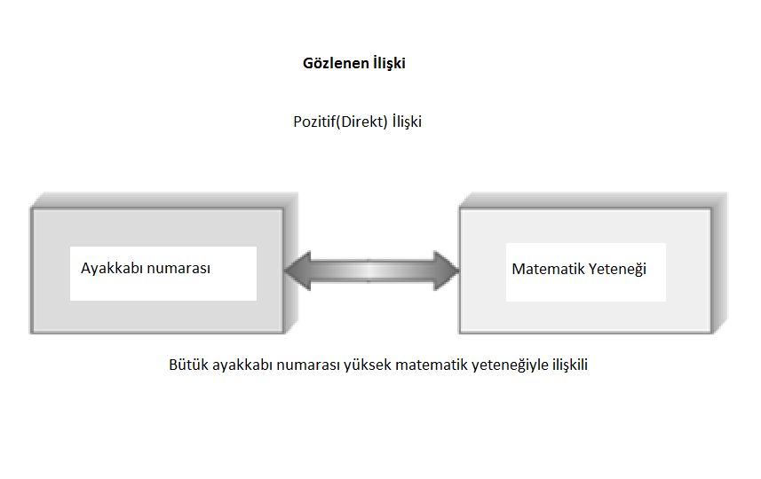
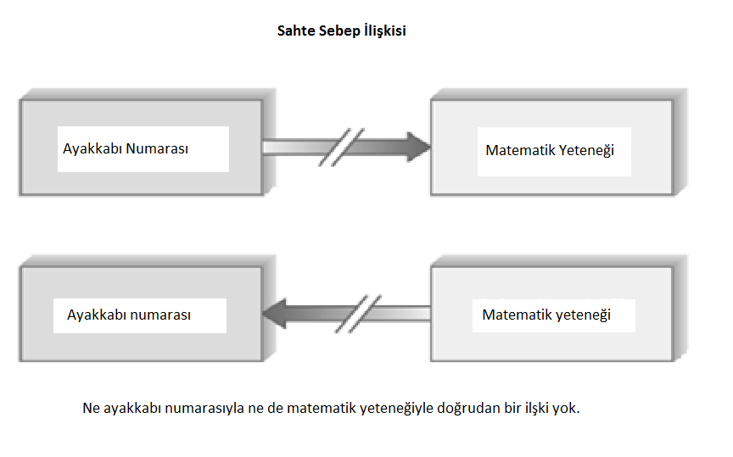
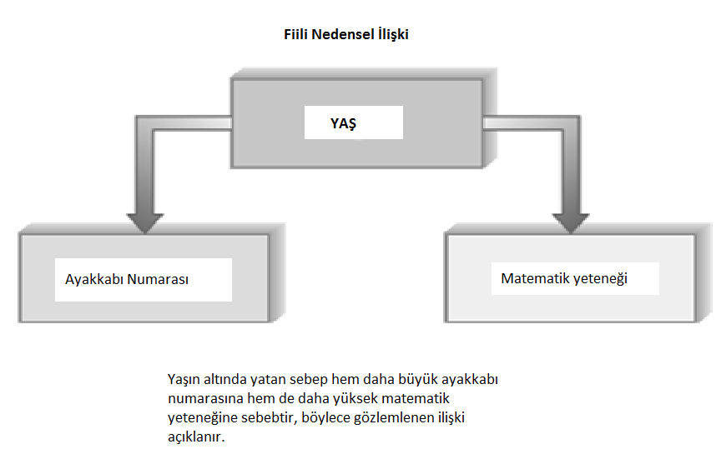
Nomotetik Açıklamanın Kriteri

Slide 10
Nomotetik Açıklamanın Kriteri
Neden ve sonuç kavramları günlük hayatımızda çok yaygın olarak kullanılır, nedenselliğin ne anlamına gelmediğinin farkında olmak önemlidir.
Sosyal araştırmacılar bir değişkenin bir başkasına neden olduğunu söylerken, istisnai durumları açıklamak için tam bir nedensellik önermek ya da nedenselliğin çoğu vakada var olduğunu iddia etmek istemezler.

Slide 11
Nomotetik Açıklamanın Kriteri
- Tam nedensellik
* Nomotetik açıklama olasılıklı ve eksiktir. Sonuç için tek neden değildir.
* Örn; Uyuşturucu kullanımı, suç işleme olasılığına neden olmaktadır. Ancak, uyuşturucu kullanımı tek neden değildir.
- İstisnai durumlar
* İstisnalar nedensel bir ilişkiyi çürütmez.
* Aynı örnek; Suç işlememiş bir uyuşturucu kullanıcısını tanıyor olsanız bile, uyuşturucu kullanımı hala suça neden olabilir. İstisnai durumlar genel modeli çürütmez.
- Durumların çoğunluğu
* Nedensel ilişkiler, çoğu durumda geçerli olmasa bile doğru olabilir.
* Örn; Uyuşturucu kullananların kullanmayanlara göre suç işleme olasılığı daha yüksek diyoruz. Uyuşturucu kullanımı ile suç arasında nedensel bir ilişki vardır. Bu nedensellik, uyuşturucu kullananların yalnızca küçük bir yüzdesi suç işlese bile, hala geçerlidir. Uyuşturucu kullananların kullanmayanlara göre suç işlemeleri daha muhtemel olduğu sürece, nedensel bir ilişki olduğunu söyleriz.

Slide 12
Gerekli ve Yeterli Sebepler
Gerekli bir neden, etkinin takip etmesi için bulunması gereken bir durumu temsil eder.
Yeterli bir sebep, eğer varsa, söz konusu etkiyi garanti eden bir koşulu temsil eder.
Araştırmada en tatmin edici sonuç hem gerekli hem de yeterli nedenleri içerir.

Slide 13
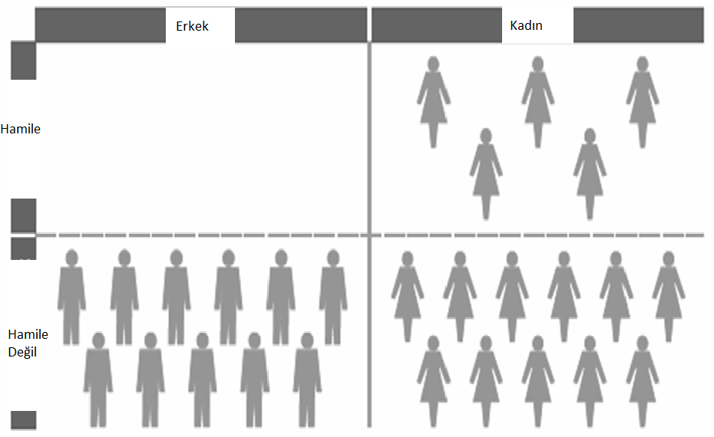
Gerekli ve Yeterli Sebepler
Gerekli Neden; Kadın olmak hamileliğin gerekli bir nedenidir. Yani kadın değilseniz hamile kalamazsınız.

Slide 14
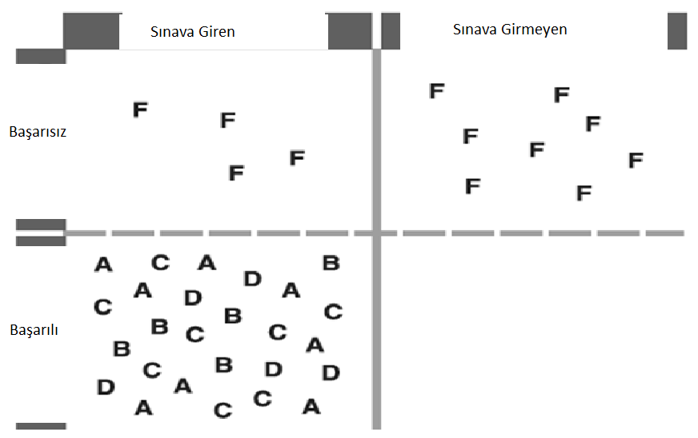
Gerekli ve Yeterli Sebepler
Yeterli Sebep; Sınava girmemek, başarısız olmanın başka yolları olsa dahi (rastgele cevap vermek gibi), başarısızlık için yeterli bir sebeptir.

Slide 15
Gerekli ve Yeterli Sebepler
Sorular
- 18 yaş veya üstü olmak, bir sonraki başkanlık seçiminde oy kullanmanın gerekli mi yoksa yeterli bir sebebi mi?
(Bir sonraki sayfaya geçmeden önce birkaç dakika düşünün)

Slide 16
Gerekli ve Yeterli Sebepler
Cevap
- 18 yaşında veya üstü olmak:
* Bir sonraki başkanlık seçimlerinde oy kullanmanın gerekli bir sebebidir, ama yeterli bir sebep olmaz.
* Bir sonraki başkanlık seçiminde oy kullanabilmek için bir kişi 18 yaşında veya daha büyük olmalıdır. Ancak başkanlık seçimlerinde oy kullanmak için başka gerekliliklerde (önceden oy vermek için kayıt yaptırmış olmak gibi) olduğundan, 18 yaşında olmak oy kullanmanın yeterli bir sebebi değildir.

Slide 17
Analiz Birimleri
Analiz Birimleri - “Ne” veya “Kim” inceleniyor
Muhtemel analiz birimi:
-Bireyler; Öğrenciler, seçmenler, çocuklar, çalışanlar
-Gruplar; Çete üyeleri, aileler, evli çiftler
-Organizasyonlar; Şirketler, üniversiteler, hayır kurumları
-Sosyal Etkileşimler; Arkadaşlık, e-posta gönderme, ticaret, kavgalar
-Sosyal Eserler; Sosyal varlıkların herhangi bir ürünü veya davranışları, kitaplar, şiirler, resimler, şakalar, şarkılar

Slide 18
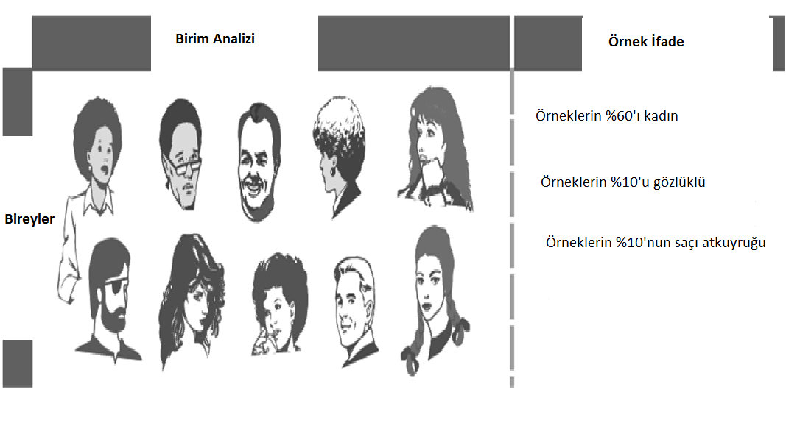
Analiz Birimleri
Örn; Odanın demografik özelliklerini tarif ederken, nüfusun %60’ının kadın olduğunu belirtiyoruz. Analiz birimi bireylerdir.

Slide 19
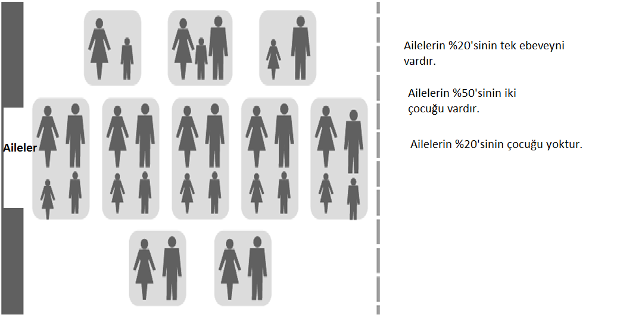
Analiz Birimleri
Örn; Bu durumda, analiz birimi aileler. Bireyler üzerinde gözlem yapmamıza rağmen, analiz ailelere bir birim olarak odaklanmaktadır.

Slide 20
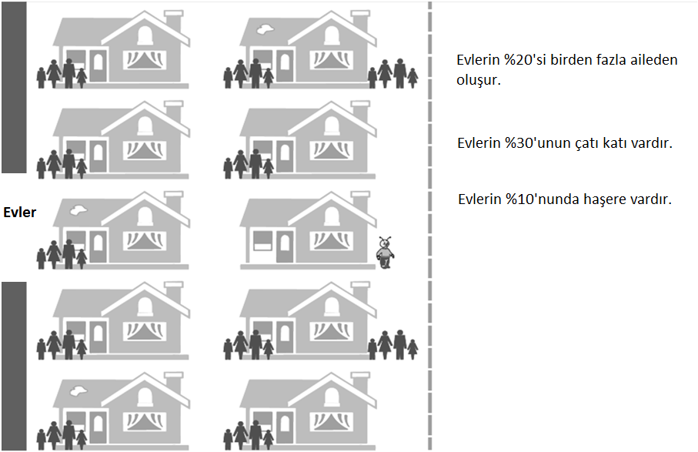
Analiz Birimleri
Örn; Bu durumda, analiz birimi evdir. Binanın yapısı (çatı) veya aile üyeleri üzerinde gözlem yapabilirsiniz. Ancak açıklamada, odağınız evdir.

Slide 21
Analiz Birimleri
Sorular
Lütfen aşağıdaki ifadelerin analiz birimini tanımlayın:
1) Elektrik santrallerinin çevre hukukuna uygunluğu araştırması.
2) Çevre düzenlemelerine yönelik bir kamuoyu araştırması.
(Cevaplar bir sonraki sayfadadır)

Slide 22
Analiz Birimleri
Cevap
1) Elektrik santrallerinin çevre hukukuna uygunluğu araştırması.
Analiz birimi; Şirketler
2) Çevre düzenlemelerine yönelik bir kamuoyu araştırması.
Analiz birimi; Bireyler

